Slide 1
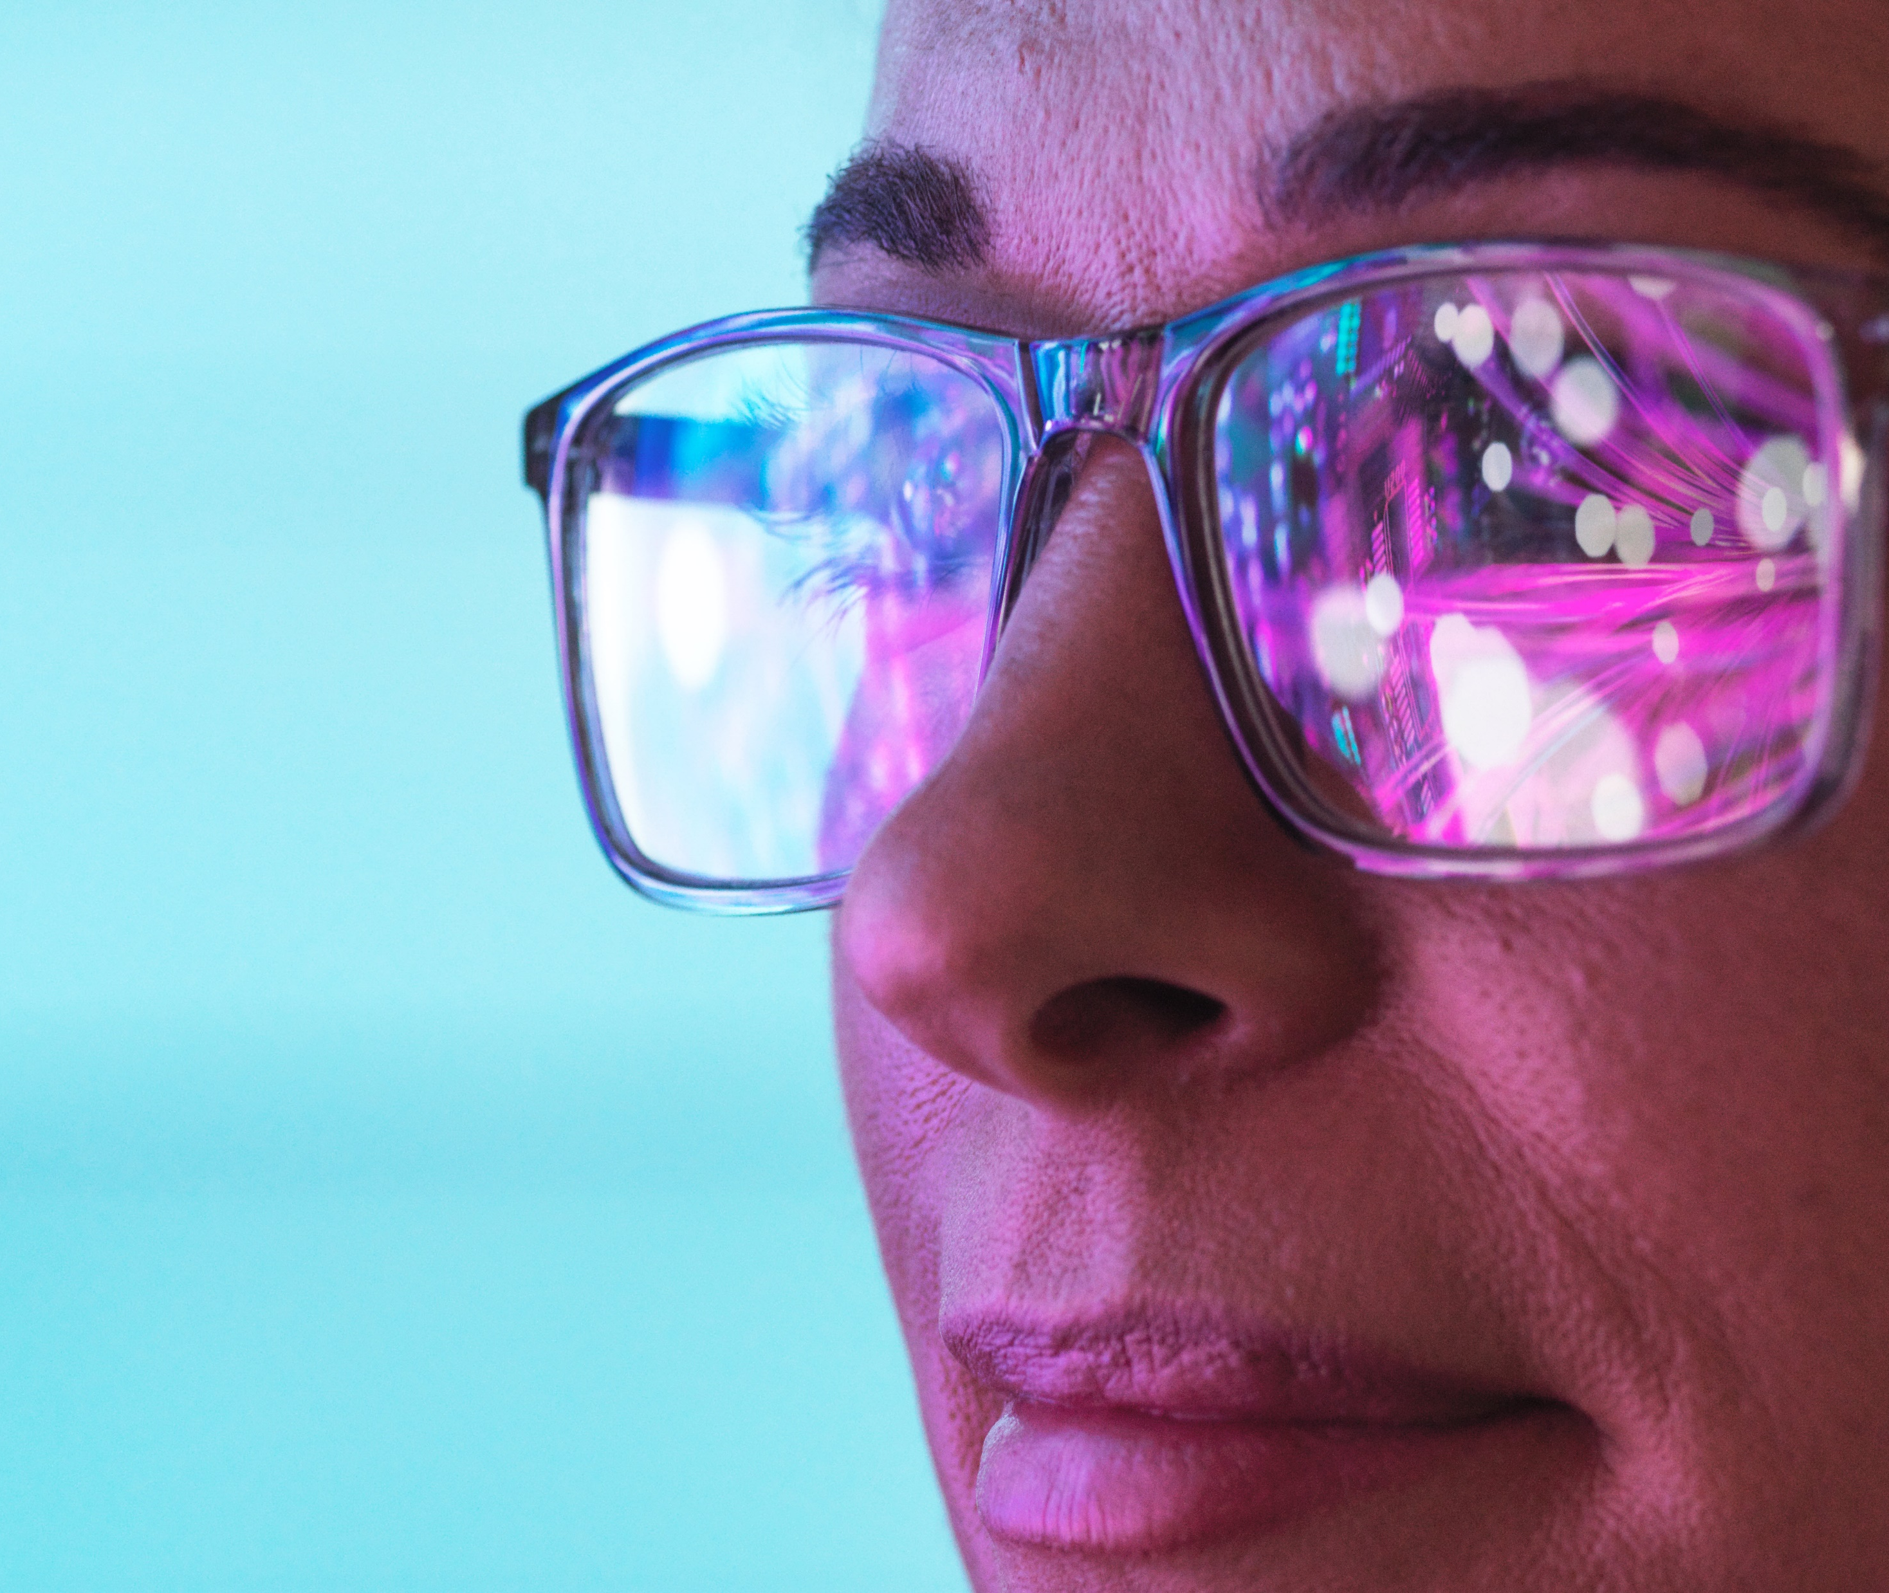

研究者身份 × 數據正確性：Web of Science與ORCID如何聯手提升研究能見度
官欣瑩 Renee Guan
學術與政府 策略顧問
Strategic Customer Success Consultant

Slide 2
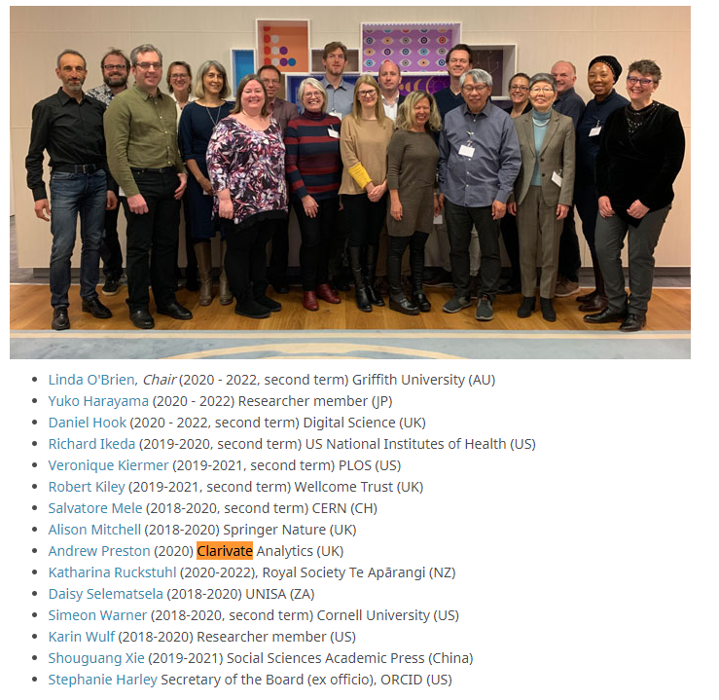
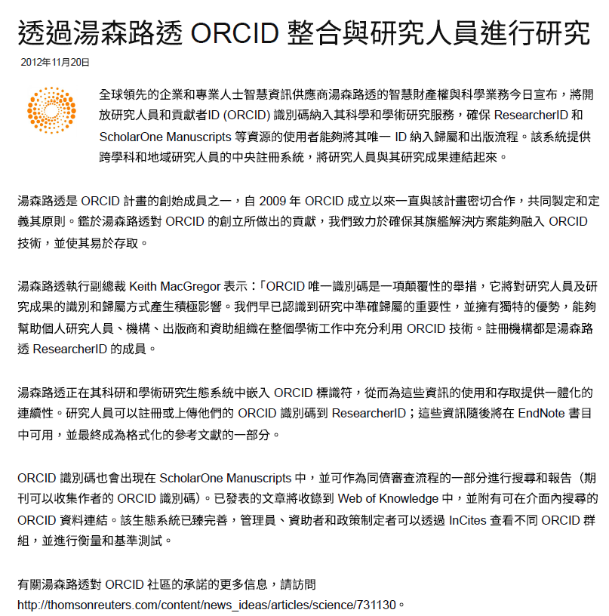
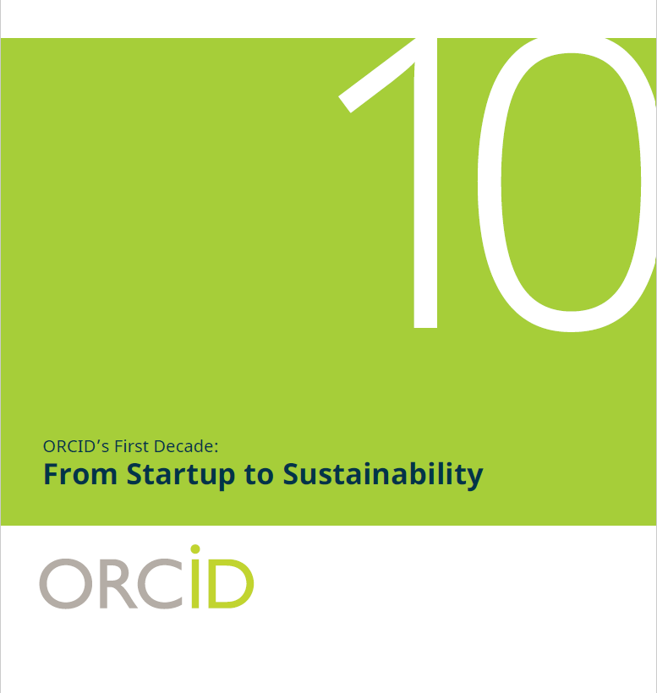
科睿唯安與ORCID的淵源
科睿唯安是ORCiD的創始成員

Slide 3
科睿唯安運用科技，為科研生態系注入多元價值
Web of Science 推動了超過半個世紀的創新
Science Citation Index 首次發行
Social Sciences Citation Index
推出
Arts & Humanities Citation Index
推出
Atlas of Science
首次發行
Web of Science
推出線上版
Google PageRank 的專利引用了 Garfield 的研究成果
1964
1973
1978
1981
1997
1998
Web of Science
資料中的作者識別
功能獲得改進
Manuscript Matcher 推出
ResearcherID 編碼
為全新的 ORCID
服務奠定基礎
推出
InCites 平台
ResearcherID
協助科研社群
釐清作者身份
推出
Essential Science Indicators
2016
2015
2012
2009
2008
2001
收購知名同儕評閱平台Publons
Citation Topics
已在 InCites
中推出
被引用文獻
已經新增更多資料
優化個人化
推薦功能演算法
人工智慧
強化的搜尋改進
Web of Science Research Assistant
推出
2017
2020
2021
2021-22
2023
2024
Notes:
作為 ORCID 的創始成員和關鍵貢獻者，我們長期以來一直與 ORCID 保持著密切的合作。我們將 ResearcherID 程式碼庫捐贈給了 ORCID，使其能夠進一步開發，並推出由非營利組織支援的持久識別碼服務。我們的目標是幫助研究人員最大限度地減少管理學術記錄所需的工作量，減少研究生命週期中的摩擦，並展示他們的影響力。

Slide 4
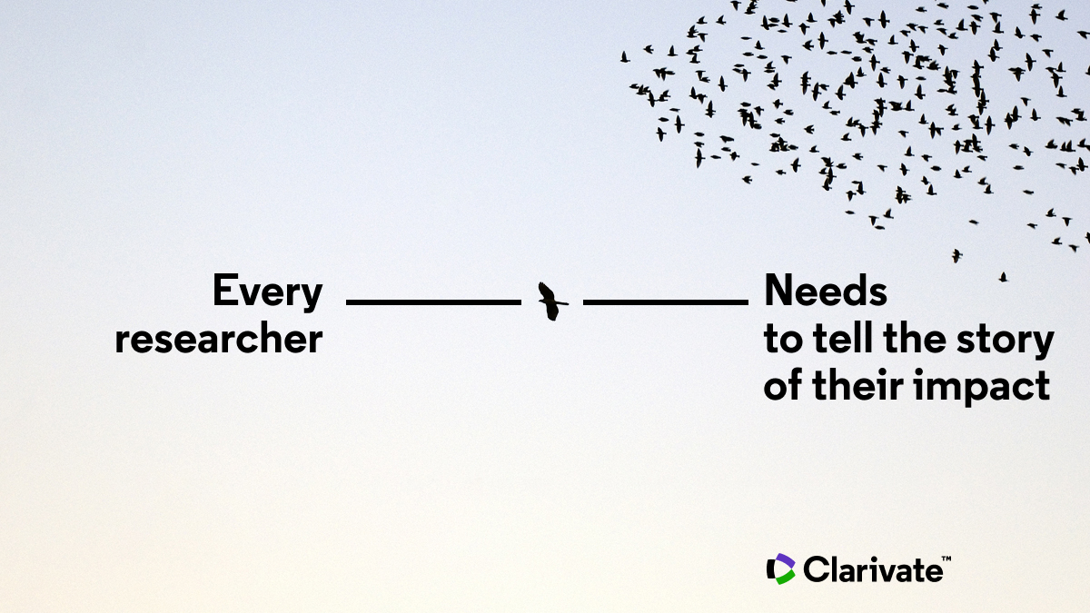

Slide 5
透過涵蓋整個研究生命週期來解決更多問題
Content recommendations
Expanded CV
Expanded content types
Profile auto-updating
ResearcherIDs for all records
Personalized experience
Enhanced discovery
Alerts
Profiles in document search
People recommendations
Cross-product integrations
Institution profile search
Citation Map
New Researcher API

Slide 6
從國際曝光到機構識別
看見學術身份，連結個人與機構價值
打造國際學術名片
(ORCiD + WOS Researcher Profile)
建立機構人才地圖
(ORCiD + Esploro)
Web of Science
彙整多元學術產出
呈現研究強項與專長分布
支援策略規劃與合作媒合
被正確識別
研究成果被收錄與串連
擴展學術聲譽
ORCiD
Esploro
學者需要有影響力的國際名片，機構需要展現實力與識別優勢的人才地圖。
Clarivate 透過 ORCID、WOS 與 Esploro，建立起一套完整的學術身份與人才資源系統

Slide 7
打造國際學術名片
ORCiD + WOS Researcher Profile

Slide 8
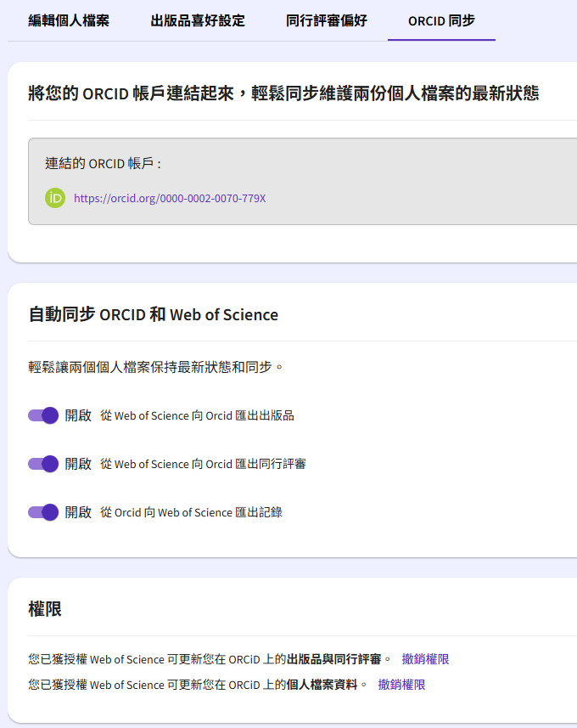

透過同步您的 Web of Science 與 ORCID 個人檔案，節省寶貴時間
使用者可以自行決定同步的層級與方向
同步可選擇自動或手動進行
發表的出版品會立即傳送
同行評審資訊每天更新傳送
ORCID 與 ResearcherID 會以連結形式顯示在各自的個人檔案中。

Slide 9
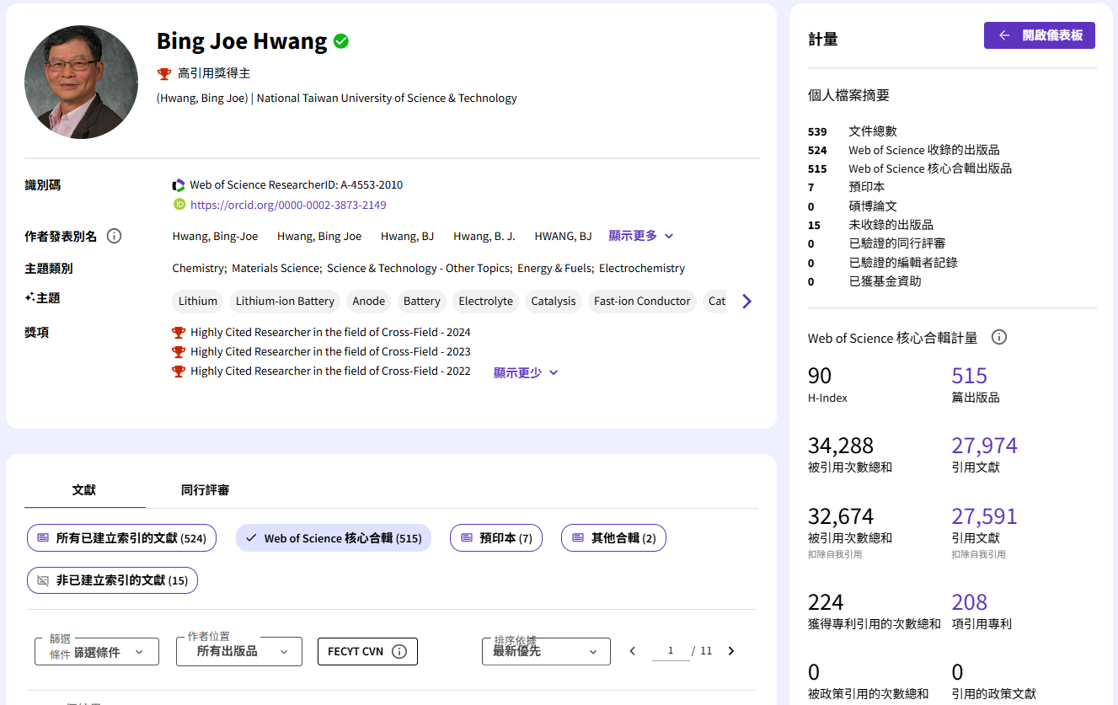
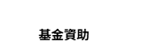
Web of Science Researcher Profiles
研究者概覽
WoS核心合輯
非WOS核心合輯
串連ORCiD
同儕評閱Peer reviews
編輯團隊經歷
引用影響力全貌
預印本
AI產出研究主題
碩博士論文
基金資助
專利引用
政策引用
高被引學者/頂尖審稿人/審稿專家
概覽
出版品、Peer Review、基金資助

Slide 10
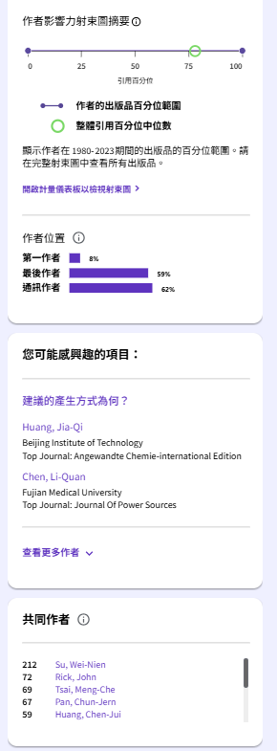
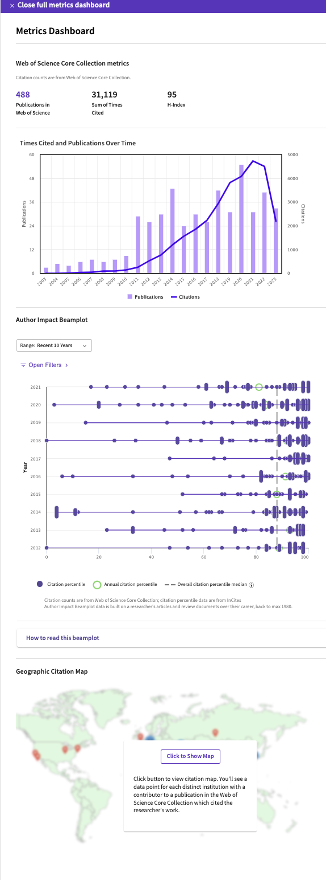
Web of Science Researcher Profiles
研究影響力分析
個人檔案摘要
引文分析
Author Impact Beamplot
作者序分析
合作網絡
來自專利的引用
出版與引用趨勢
全球影響力展現圖

Slide 11
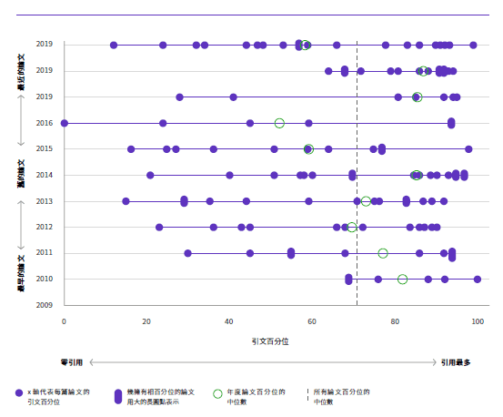
Author Impact Beamplot 作者影響力射束圖
Author Impact Beamplot的意義:
將研究人員的文章置於特定情境中，使其更易於比較。
每個人都能看到研究者職涯中績效的變化。
避免依賴缺乏背景和細微差別的單點指標。
每一個點代表一篇文章的百分位
當年度的所有論文的百分位中位數
該研究者所有論文百分位的中位數

Slide 12
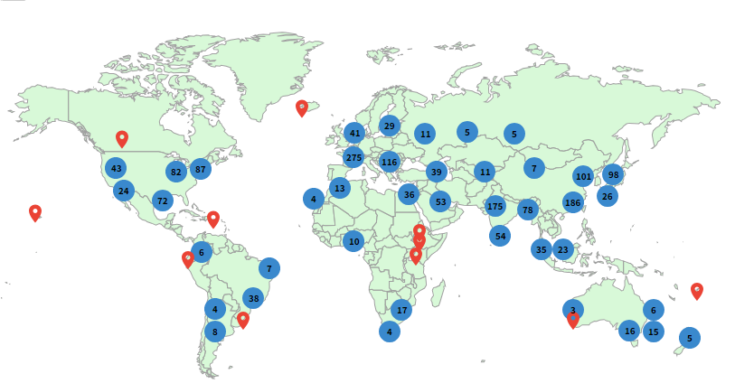
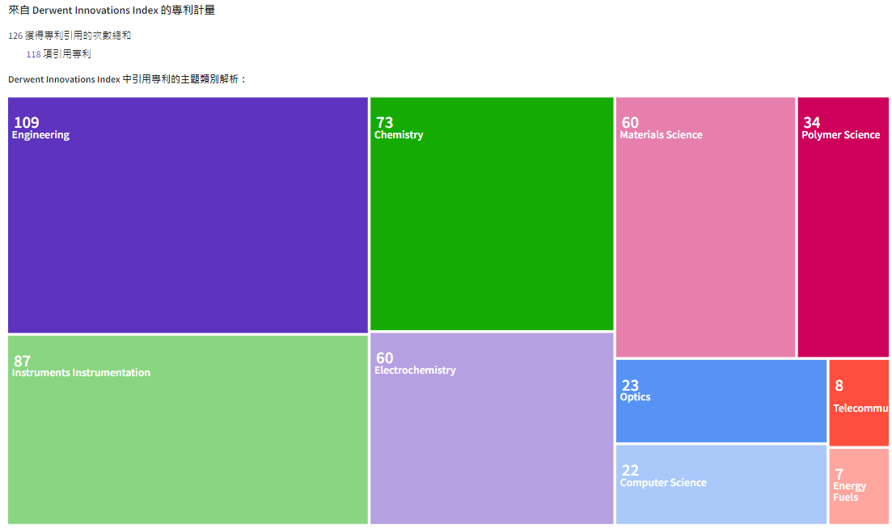
透過引用概覽自我的研究影響力
地理引用文獻圖
  引用文獻圖顯示研究人員的全球引文分佈
  地圖上的資料點數目可能會高於 Web of Science 核心合輯中的被引用次數總和
來自於專利的引用
  展現研究結果對應用科技的影響力
  探索技術移轉或可專利性的潛力

Slide 13
























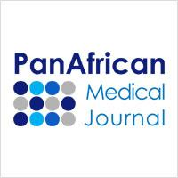



與各大出版社串連Peer Reviewer認證
4M+
Reviews
600K+
Reviewers
3,000+
Partnered Journals
100+
Publishers

Slide 14
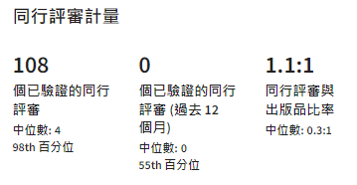
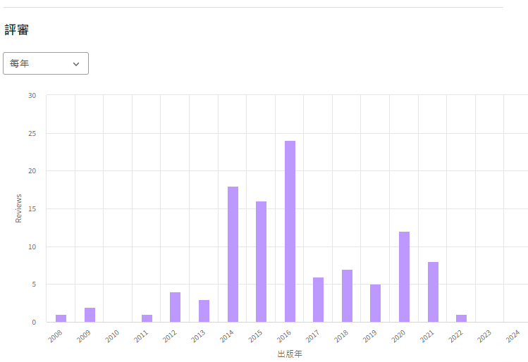
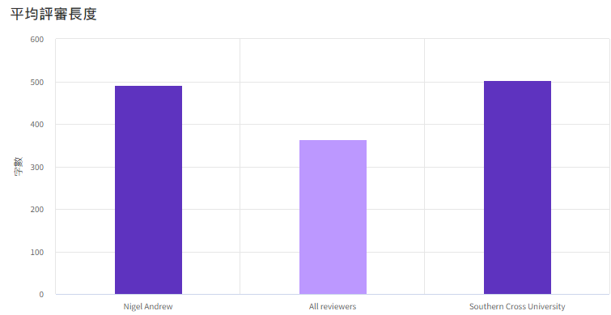
記錄peer review的貢獻展現專業力
將隱性的學術貢獻完整展示

Slide 15
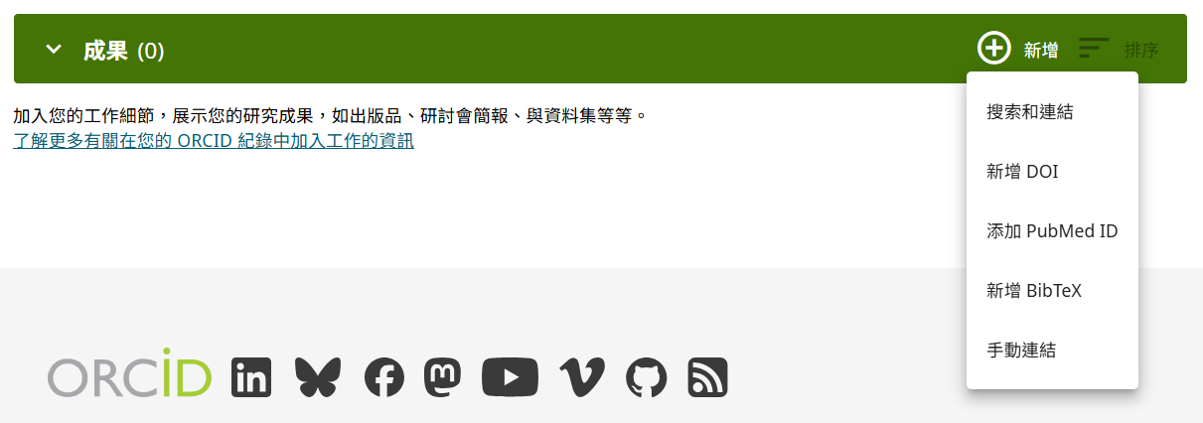
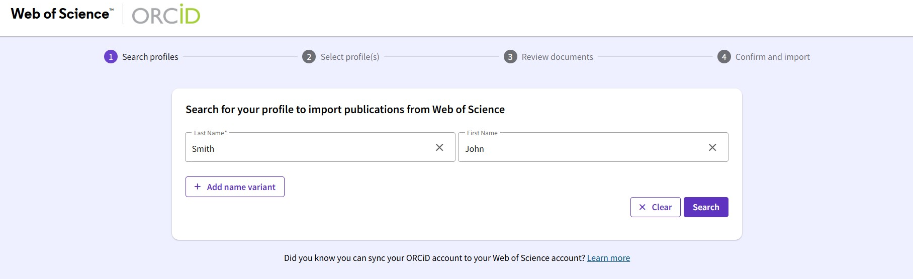
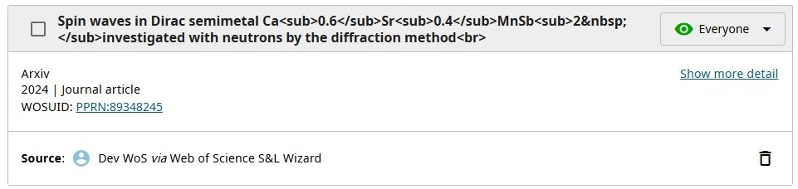
2025年加強WOS與ORCID的整合
Web of Science搜索和連結精靈
我們將建立一個新的 Web of Science 搜索和連結，使 ORCID 平台的使用者能夠輕鬆地在 Web of Science 中找到自己的研究人員資料，確認後將其作品導入到 ORCID 資料中，並在兩者之間啟動持續同步。
改進ORCID對Web of Science文件和作者的索引
Web of Science 每日採集 ORCID 數據，將 ORCID 與 Web of Science 文獻及其特定作者進行匹配，從而協助文獻檢索和文獻資料消歧。
統一Web of Science登入和個人資料同步
我們是市場上唯一提供個人檔案與 ORCID 雙向自動同步 的平台，並支援使用 ORCID 登入 Web of Science。過去這兩項功能各自獨立，導致部分用戶雖已用 ORCID 登入，卻未啟用同步功能。我們正計劃整合這兩項流程，未來用戶使用 ORCID 登入時，將會自動收到同步提示。
Notes:
在接下來的幾個月裡，我們很高興能夠進一步擴展我們目前的 ORCID 集成，推出新功能並改進資料流，使 Web of Science 成為 ORCID 用戶的首選發現平台，並顯著提升我們 Web of Science 研究人員檔案的品質。

Slide 16
建立機構人才地圖
ORCiD + Esploro

Slide 17
傳統學者庫的諸多挑戰
機構典藏維護大不易
數據不關聯，大量重複和手動工作
  系統間缺乏連結，導致資訊分散
以STEM學科為重點
  現有系統多聚焦在理工領域，忽略人文社科等學科的作品
依賴研究人員上傳數據和手動工作
  研究者需自行維護資料，增加負擔，降低資料完整性
缺乏與圖書館工作流程的整合
  與館員管理的流程脫節，無法發揮圖書館在推廣與治理上的角色
不完整的研究人員個人檔案和分析
  缺乏系統性收錄與更新，導致研究成果與影響力無法被全面呈現與評估。
機構典藏
學者庫
研究數據管理

Slide 18
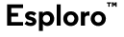

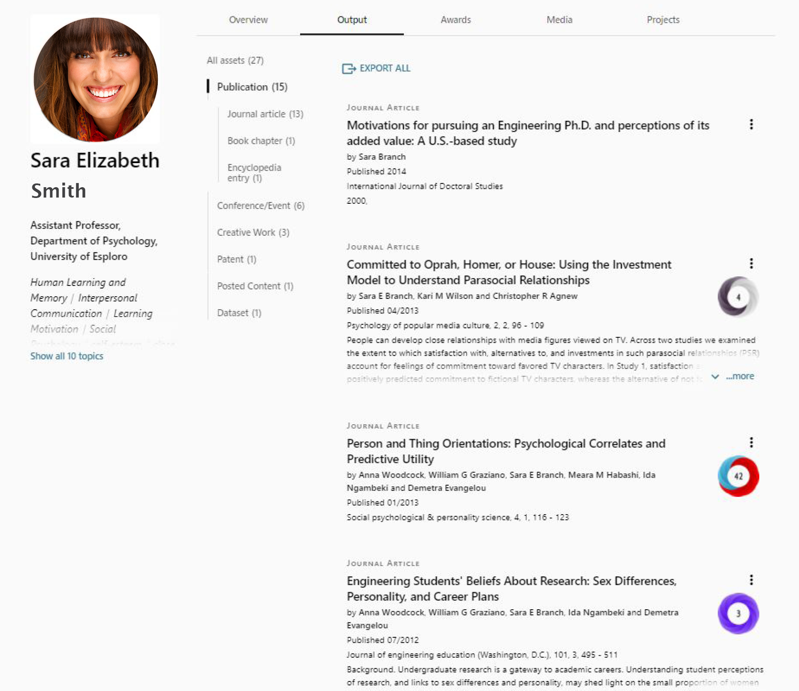


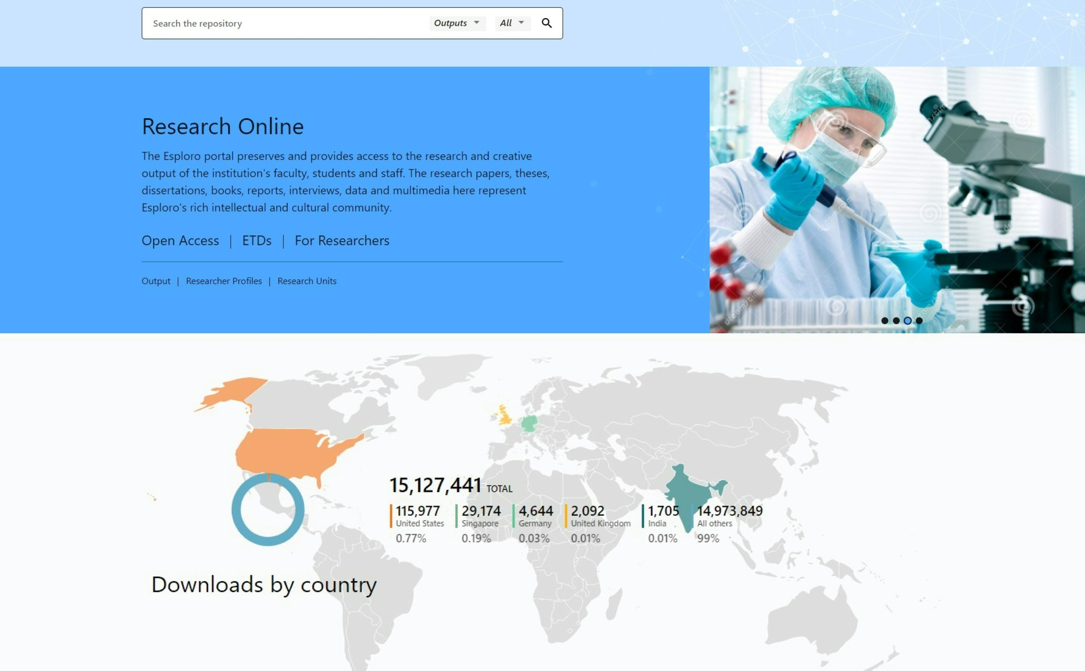


研究產出覆蓋廣泛（CDI），且包含全科學研究資產
Showcase research and expertise.
透過Smart Harvesting AI減少研究人員和管理員人工管理和維護工作
支援全球發現和OA舉措，提升研究可見度
強大的分析功能協助用量和學術能量的報告
與Web of Science和InCites的無縫整合增強個人檔案的豐富性
與Alma屬Ex Libris雲平台，加速館員管理工作

Slide 19

超越傳統的機構典藏
統一
管理
數據整合
展示
整合
研究人員
專案
研究展示
資助
出版物
專家搜尋
報告之數據
機構
媒體提及
開放獲取
數據集
研究人員活動
研究評估

Slide 20
Smart Harvesting AI: 改變建立學者檔案的傳統方式
目標
利用Ex Libris Central Discovery Index (中央發現索引庫)，超過50億筆紀錄，以及開放存儲庫，為所有機構所屬研究人員自動創建準確和完整的研究成果和數據列表
方法
使用機器學習演算法來分析元數據和全文，以便將資產與合適的研究人員相匹配並去除重複

Slide 21

Ex Libris Central Discovery Index (CDI)
5+ Billion 元數據記錄
10+% 年增長
5,000+ 內容提供商/數據源
出版商與內容集成商
100+ 資源類型
數位典藏
473+ M 同儕評鑑出版物
296+ M 開放獲取記錄
1.2+ M ORCID
研究產出與數據集
開放獲取內容
948+ M 期刊論文
794+ M 圖書
34+ M 專著
18+ M 影片
130+ M 專利
23+ M 數據集
53+ M 會議錄
學位論文
視聽內容
特藏

Slide 22
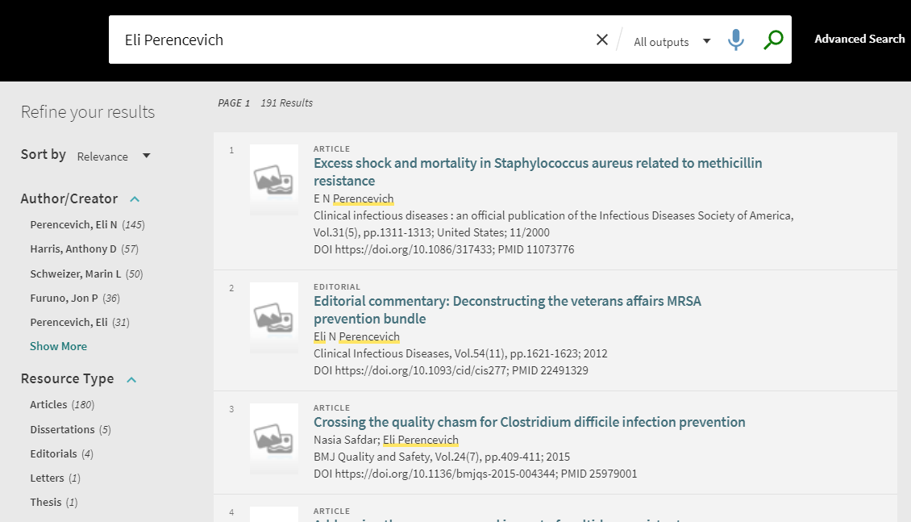

Smart Harvesting AI
愛荷華大學
使用Smart Harvesting AI技術擴增並展示更多的機構研究成果
Eli Perencevich, MD, MS
流行病學教授
Esploro學者庫：191筆記錄
舊系統：8筆記錄

Slide 23
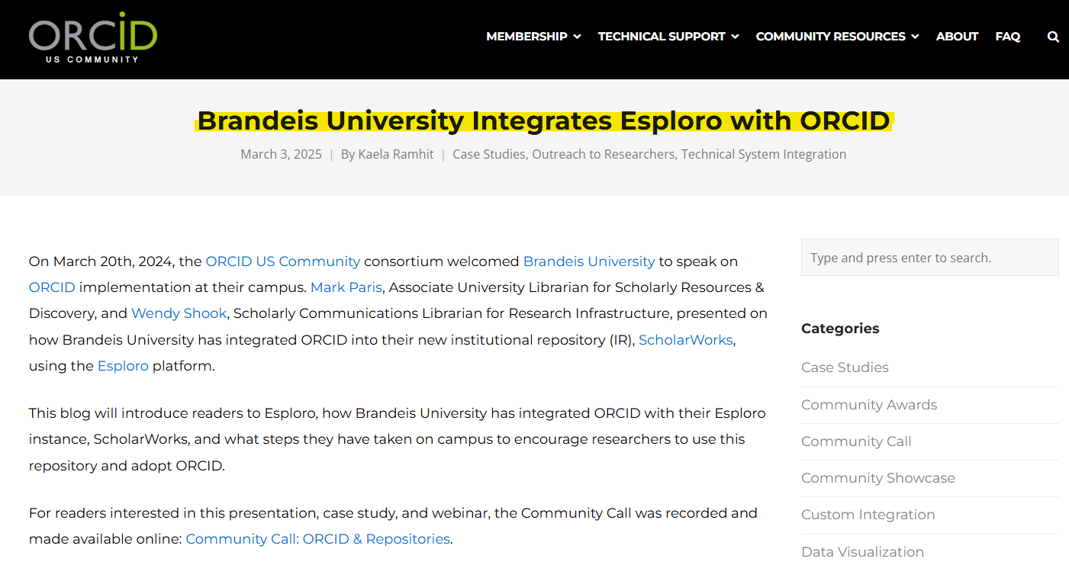
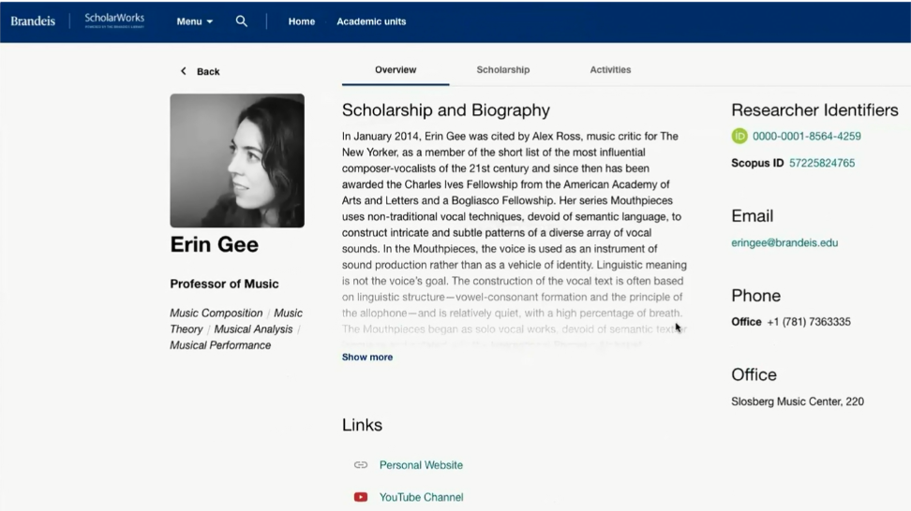
Esploro與ORCiD最佳實例
利用Esploro平台將ORCID整合到其新機構知識庫
Esploro 吸引了Brandeis大學，因為它允許他們更公開和動態地發布教職員工資訊，並可以與 ORCID 整合。 Esploro 與 ORCID 的整合能力使得將教職員工檔案遷移成為一個有利的選擇
Brandeis大學，教師檔案和機構典藏庫用於年度評估，因此教師和研究人員必須保持其檔案的更新。因此，自2020年實施Esploro以來，校園研究人員的使用率已達100%
挑戰：沒有關聯ORCID的教師，在作者匹配始終存在問題。透過 Esploro 中CDI提取數據協助了圖書館補充了大量遺漏的數據與作品
Notes:
2024年3月20日，ORCID美國社區聯盟邀請布蘭迪斯大學就其校園ORCID的實施發表演講。布蘭迪斯大學學術資源與發現副館長Mark Paris和研究基礎設施學術交流館長Wendy Shook介紹了布蘭迪斯大學如何利用Esploro平台將ORCID整合到其新的機構知識庫（IR）ScholarWorks中。

Slide 24


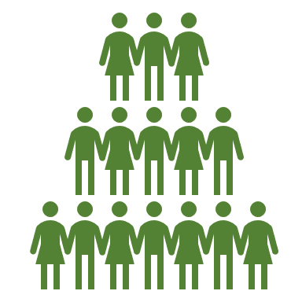


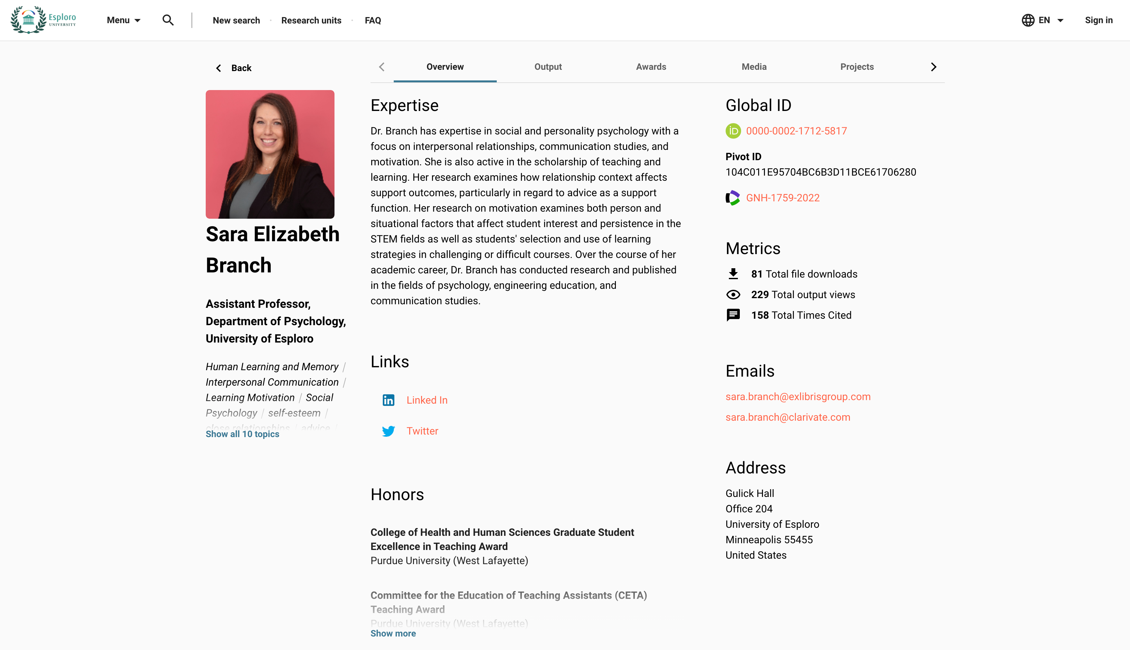

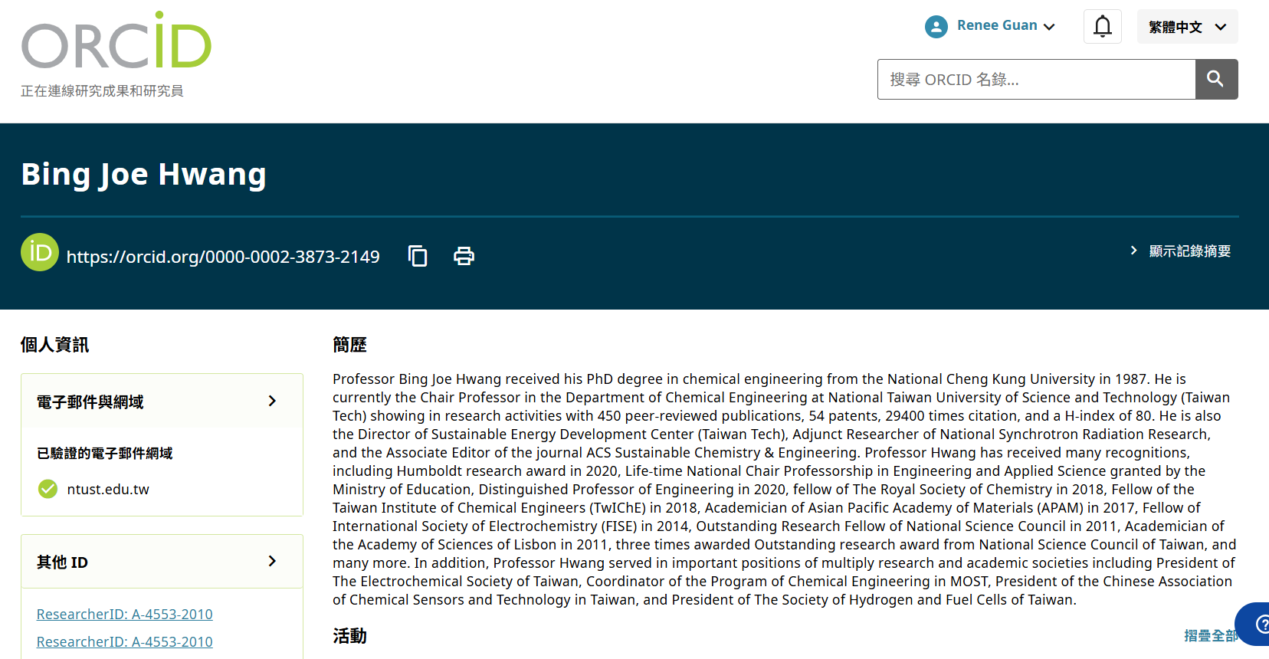
從全球可見到在地掌握：科睿唯安助您建立完整的學術影響力版圖
引文數據
評估影響力
院系/人員評估
圖書館管理
Web of Science
InCites
My Org
75%
Alma
研究者國際學術名片
出版品記錄
展示機構人才地圖
Web of Science Researcher Profile
Esploro

